Slide 1
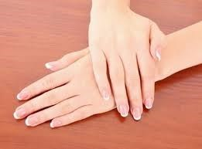
Câu đố
Cái gì tài giỏi lắm thay
Quét nhà giúp mẹ, vẽ bài,vẽ tranh?

Slide 2
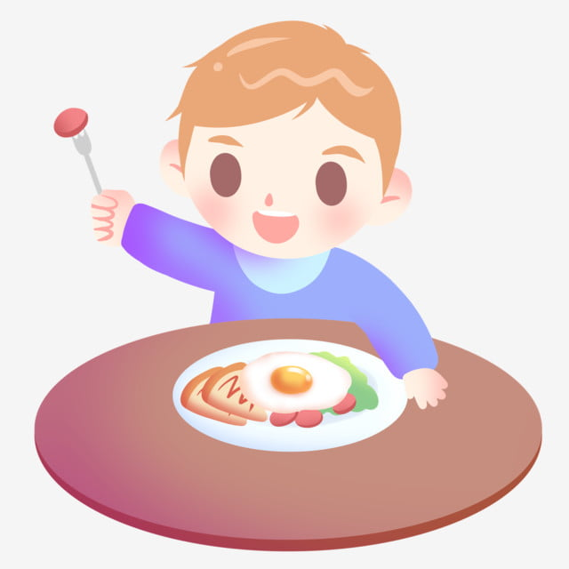
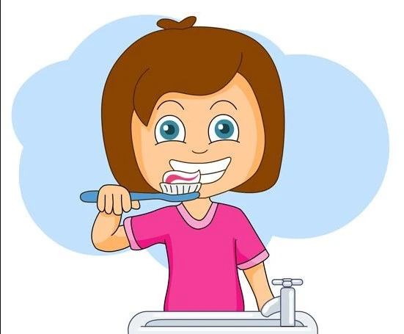
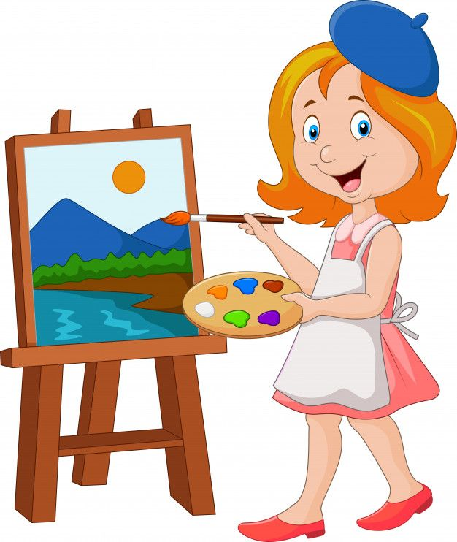
Hàng ngày bàn tay giúp các con làm những công việc gì?

Slide 3
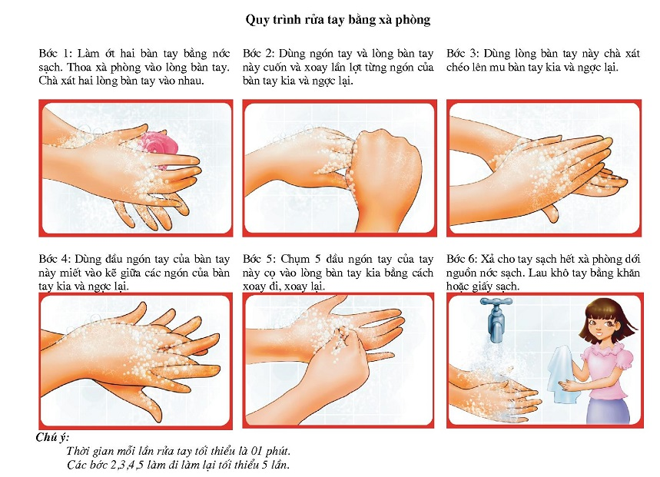
Muốn có đôi bàn tay thật đẹp, sạch sẽ thì hàng ngày chúng ta phải làm gì?

Slide 5
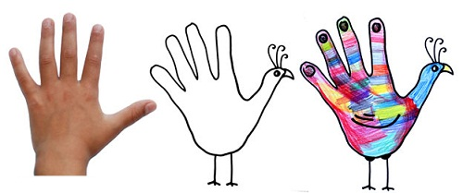

Slide 6
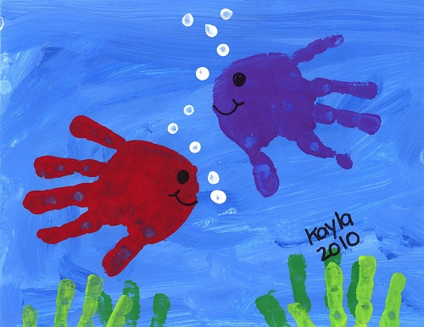

Slide 7
